Slide 1
آموزش نرم افزار-3D Flowبا کاربرد در سازه های هیدرولیکی محمد کاکش پور اسفند 93 MarketCode.ir

Slide 2
هزينه گزاف و مدت زمان طولاني احداث سازه هاي هيدروليكي وتوجه به پیشرفت نرم افزارهای شبیه سازی کامپیوتری پیش بینی رفتار سازه های هیدرولیکی با صرف هزینه و زمان کمتری نسبت به انجام آزمایش داراست، محققان و طراحان را بر آن داشته تا با ساخت مدلهای نرم افزاری در کنار مدلهای فيزيكي از سازه طراحي شده، انجام تحلیل های مختلف از جنبه هاي پنهان پديده، توسط شبيه سازي جريانهاي واقعي، پرده بردارند. از اين طريق، صرفه جويي هاي لازم صورت گرفته و نواقص و اشكالات طرح اصلی اصلاح ميگردد.
سهولت و سرعت استفاده از روش نرم افزاری نسبت به مدل سازی فیزیکی قابل توجه بوده و هزینه بسیار اندکی دارد

Slide 3
دو مشکل عمده در سازه های هیدرولیکی عموما اهمیت ویژه ای دارد:
1-کاویتاسیون
2-آبشستگی رسوب
در این تحقیق به کمک نرم افزار Flow-3D به بررسی این دو پدیده در قالب دو بخش 2 و 3 پرداخته شده است.
علاوه بر نرم افزار Flow-3D، از نرم افزارهای solid works و TecPlot و Excel نیز استفاده گردیده و توضیحات لازم در این موارد نیز ارائه گردیده است.
مجموعا 6 مقاله کنفرانسی از مجموعه حاضر ارائه گردیده است.

Slide 4
در بخش اول به معرفی سازه های هیدرولیکی پرداخته شده است.
در بخش دوم به نحوه مدلسازی سرریز شوت با آستانه اوجی و پرتاب کننده جامی به کمک نرم افزار Flow-3D پرداخته وهمچنین از نرم افزارهایی نظیر solid worksو tecplot و EXcel نیز استفاده و توضیحات مربوط به نحوه به کاربردن این نرم افزارها آورده شده است.
در فصل سوم به مدلسازی آبشستگی رسوبات پایین دست کالورت تحت اثر جت ریزشی از کالورت پرداخته شده است.
در پیوست 1 به معرفی موضوعاتی نظیر معادلات حاکم بر جریان، مدلهای آشفتگی، روش هایی نظیر VOF و FAVOR و در کل نحوه عملکرد نرم افزار Flow-3Dپرداخته شده است.

Slide 5
اولین نسخه نرم افزارFLOW-3D در سال 1985عرضه شد. اکنون پس از سالها با ارتقاء نرم افزار، FLOW-3D، یک نرم افزار دینامیک سیالات محاسباتی برای مقاصد تجاری، علمی، نظامی و صنعتی بویژه در رشته سازه های هیدرولیکی و متالوژی می باشد.
این برنامه برای جریان های سه بعدی ماندگار و غیر ماندگار که دارای سطح آزاد و هندسه پیچیده هستند کاربرد وسیعی دارد. در این نرم افزار از روش های حجم محدود در شبکه بندی منظم مستطیلی استفاده می شود.
در این نرم افزار از دو تکنیک برای شبیه سازی هندسی استفاده شده است. تکنیک اول روش VOF است که برای نشان دادن رفتار سیال در سطح آزاد مورد استفاده قرار می گیرد و روش دوم، روش کسر مساحت – حجم مانع ( FAVOR ) نام دارد که برای شبیه سازی سطوح و احجام صلب مثل مرزهای هندسی کاربرد دارد

Slide 6
اما سوال دیگر این است که آیا این خاص تکنیک قابلیت رقابت با روش های اجزاء محدود و یا COORDINATE BODY FITTED را دارد یا خیر؟ مقایسه نتایج نشان می دهد که تفاوت پاسخ ها بسیار ناچیز می باشد و استفاده از روش مذکور می تواند پاسخ هایی با دقت بالا دهد.
لازم به ذکر است که نسخه 9 به بعد نرم افزار FLOW-3Dقابلیت ورود هوا به برنامه اضافه شده است و در این پژوهش از نسخه 10 به بعد نرم افزار استفاده گردیده است.

Slide 7
اما سوال دیگر این است که آیا این خاص تکنیک قابلیت رقابت با روش های اجزاء محدود و یا COORDINATE BODY FITTED را دارد یا خیر؟ مقایسه نتایج نشان می دهد که تفاوت پاسخ ها بسیار ناچیز می باشد و استفاده از روش مذکور می تواند پاسخ هایی با دقت بالا دهد.
لازم به ذکر است که نسخه 9 به بعد نرم افزار Flow-3Dقابلیت ورود هوا به برنامه اضافه شده است و در این پژوهش از نسخه 10 به بعد نرم افزار استفاده گردیده است.

Slide 8
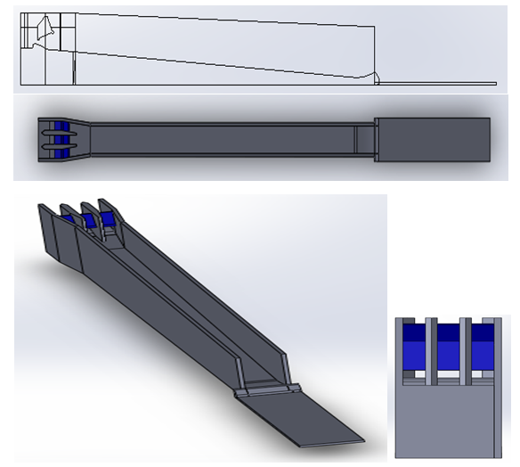
ارائه نکات مهم ترسیمی هندسه مدل در نرم افزار Solidworks

Slide 9
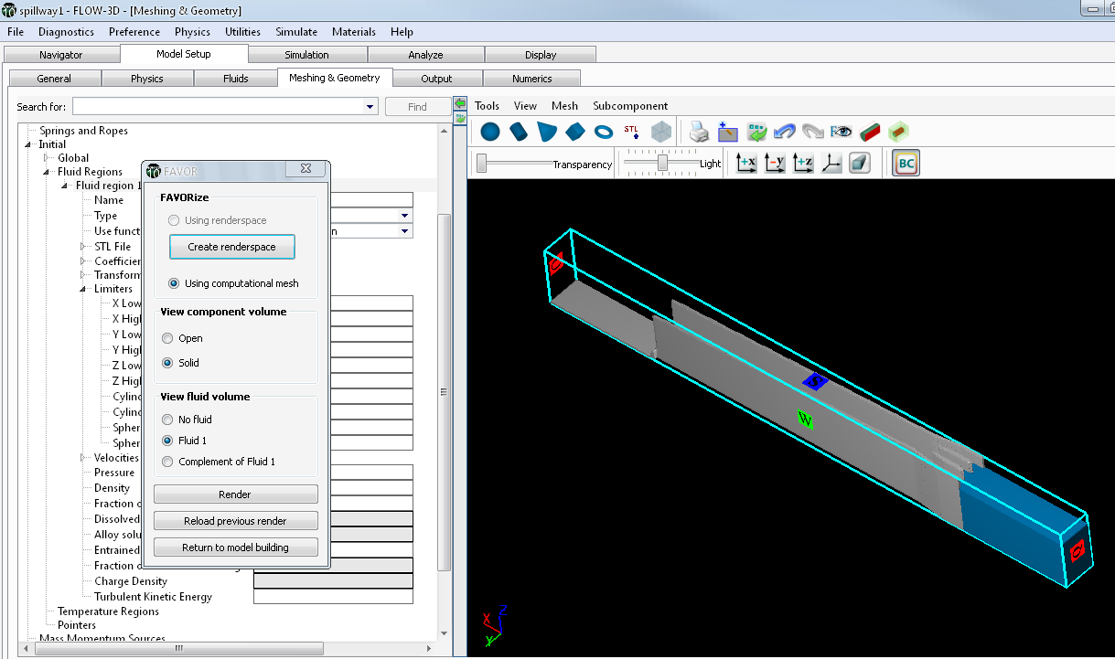
آموزش کامل مدلسازی سرریز شوت با آستانه اوجی و پرتاب کننده جامی در نرم افزار Flow-3D

Slide 10
آموزش کامل گرفتن خروجی های 1بعدی، 2بعدی، 3بعدی Flow-3D

Slide 11
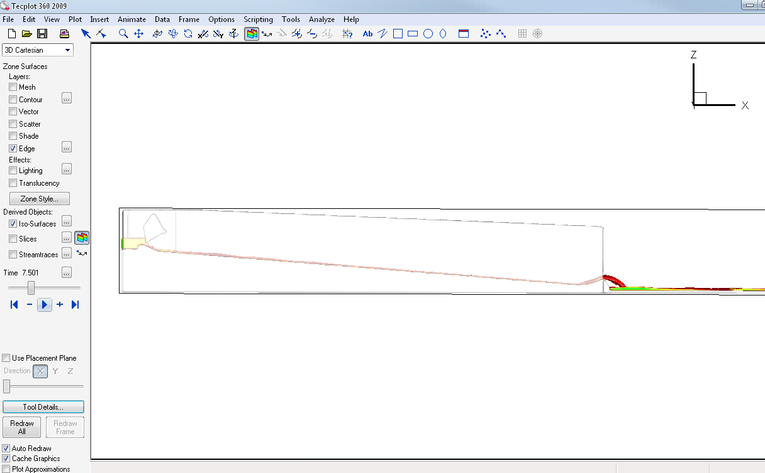
آموزش کامل گرفتن خروجی های 2بعدی و 3بعدی در نرم افزار TECPLOT

Slide 12
آموزش کامل نحوه صحت سنجی و کالیبره کردن مدل

Slide 13
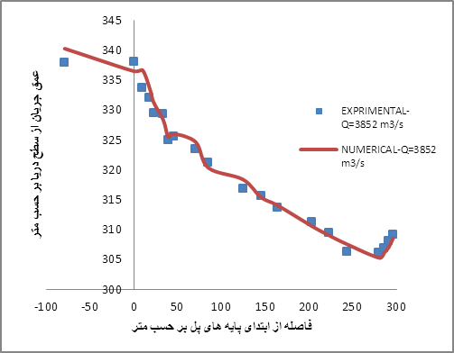
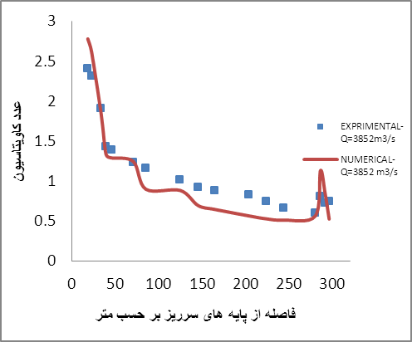
ارائه توضیحات لازم جهت استفاده از نرم افزار EXCEL

Slide 14
آموزش کامل گرفتن نحوه مدلسازی کالورت به همراه بلوک رسوبی پایین دست

Slide 15
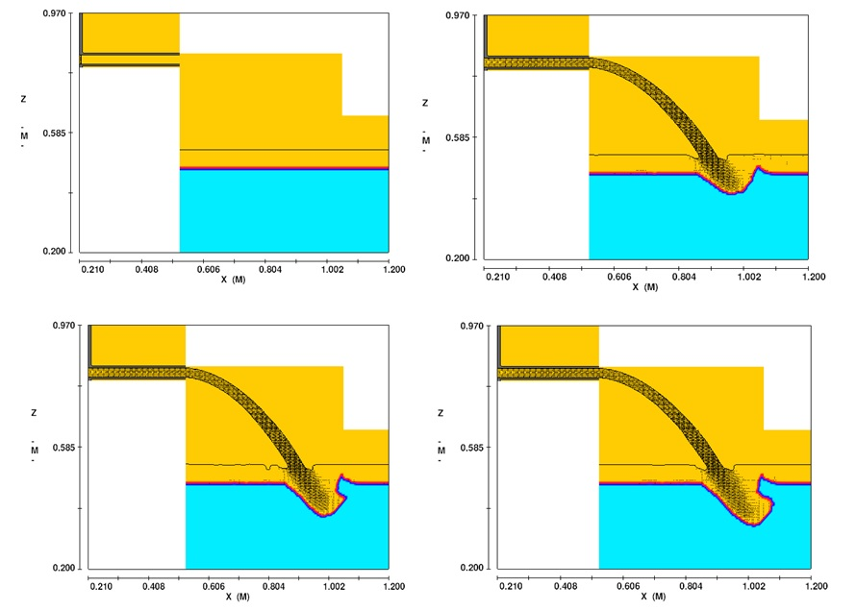
آموزش کامل گرفتن خروجی های 2بعدی و 3بعدی مدل 3 فازی رسوبی

Slide 16
آنچه در این مجموعه خواهید آموخت
1- توضیحات مورد نیاز در مورد نحوه عملکرد نرم افزار Flow-3D
2-نکات مهم ترسیمی مدل در نرم افزار Solid works
3- آموزش مدلسازی سرریز شوت(جریان 2 فازی) در نرم افزار Flow-3D
4- آموزش مدلسازی کالورت با بستر رسوبی پایین دست (جریان 3 فازی) در نرم افزار Flow-3D
5- آموزش گرفتن خروجی نرم افزار Flow-3D در نرم افزار TECPLOT
7- توضیحات لازم جهت استفاده از نرم افزار EXCEL جهت نمایش نتایج
8-آموزش کامل نحوه صحت سنجی و کالیبره کردن مدل

Slide 17
الزامات
1- آشنایی اولیه با CFD
2- آشنایی با Finite Volume Methods
3- آشنایی با هیدرولیک رسوب
4- آشنایی با هیدرولیک جریان در کانال های روباز
5- آشنایی با سازه های هیدرولیکی

